Slide 1


This presentation contains fonts embedded for Windows® and Android™.
This notice displays only where editable-embedded fonts are not supported. Learn more at www.presentationfontembedder.com/no-embedded-fonts
Plan de Lectura
Leo Primero
Que todos los niños de Chile aprendan a leer comprensivamente en primero básico

Slide 2
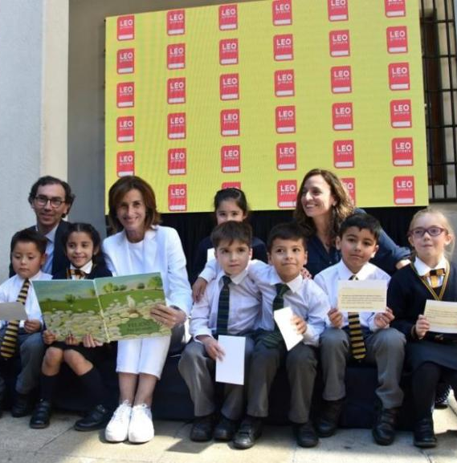
Antecedentes
Plan
Leo Primero

Slide 3

SIMCE 4° Básico
Lectura 2017
Estabilidad en Lectura desde 2010 y en Matemática desde 2011. Aumento de 15 puntos en la década y resultados estables desde 2010.
  Las mujeres tienen mejores resultados en Lectura.
  Más de la mitad de los estudiantes cree que las habilidades académicas no se pueden mejorar.
  Un alto porcentaje de directivos y docentes no cree que sus estudiantes puedan acceder a la educación superior.

Slide 4
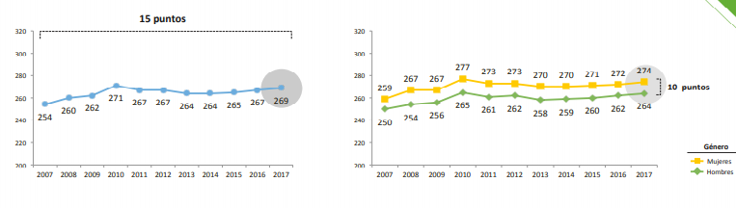
Bajos resultados SIMCE
Lectura 2017 - 4° Básico
58%
se mantiene en un nivel insuficiente y elemental
Notes:
En 4° básico se confirma el alza de 15 puntos y la reducción en la brecha socioeconómica, debido al avance de los estudiantes más vulnerables en la úl6ma década
En la lectura comprensiva el 58 % de los alumnos se mantiene en el nivel insuficiente y elemental.

Slide 5
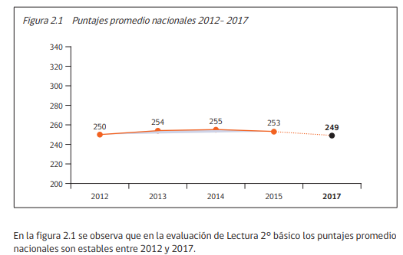
Estudio Nacional
Lectura 2017 - 2º básico
57%
nivel insuficiente
  5%
  de estos logra repuntar a un nivel adecuado
Notes:
El puntaje promedio obtenido en el Estudio es de 249 puntos, lo que muestra un estancamiento en los resultados desde 2012.
nivel adecuado.
de insuficiente en 2° básico también insuficientes en 4°
de estos logra repuntar a un nivel adecuado.

Slide 6
!
Desde el 2012 no han mejorado los resultados en lectura; si no hacemos nada, nos tomará 20 años alcanzar el promedio
de la OCDE

Slide 7
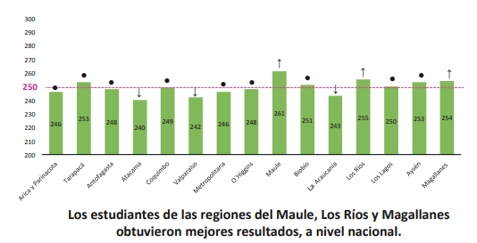
Estudio nacional de lectura
Resultados regionales según puntaje promedio
Los estudiantes de las regiones del Maule, Los Ríos y Magallanes obtuvieron mejores resultados a nivel nacional

Slide 8

Desde la evidencia
Importancia de aprender a leer
La calidad de la comprensión lectora en los primeros años de educación depende de las experiencias de aprendizaje de la primera infancia. Allí se crean patrones que impactan la trayectoria escolar, la motivación académica y los logros de los estudiantes.
Las experiencias de los niños en su primera infancia tienen un rol formativo e influyen en su nivel de preparación para la escuela y, a su vez, explican los resultados en evaluaciones de lectura una vez que han comenzado la educación escolar.
Ref: Estudio de Lectura 2° básico Agencia de calidad

Slide 9



Variables asociadas
a resultados educativos
2.
Habilidades
narrativas
orales
1.
Educación
parvularia
5.
Expectativas
educativas
de los padres
3.
Habilidades
prelectoras
4.
Lectura de
padres con
sus hijos
Ref: Estudio de Lectura 2° básico Agencia de calidad

Slide 10

No hay mejor fórmula que invertir donde comienzan las brechas de aprendizaje: por eso este plan apoya a los niños para que, desde Primero Básico, la lectura sea un motor de más y mejores aprendizajes.

Slide 11
Si logramos que todos los niños aprendan a leer comprensivamente en primero básico, estaremos nivelando la cancha y abriéndoles todas las oportunidades de aprendizajes futuros.

Slide 12
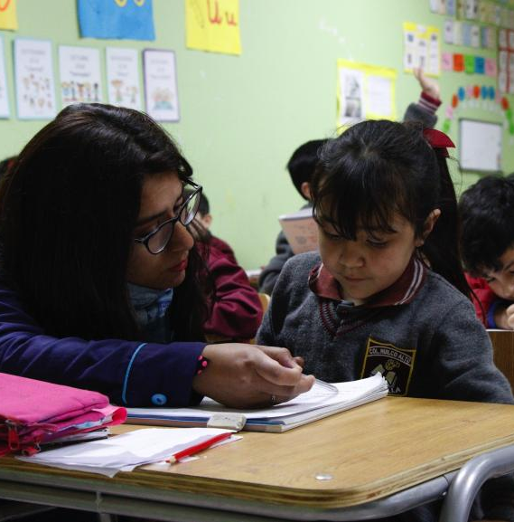
Recursos y estrategias Leo Primero

Slide 13
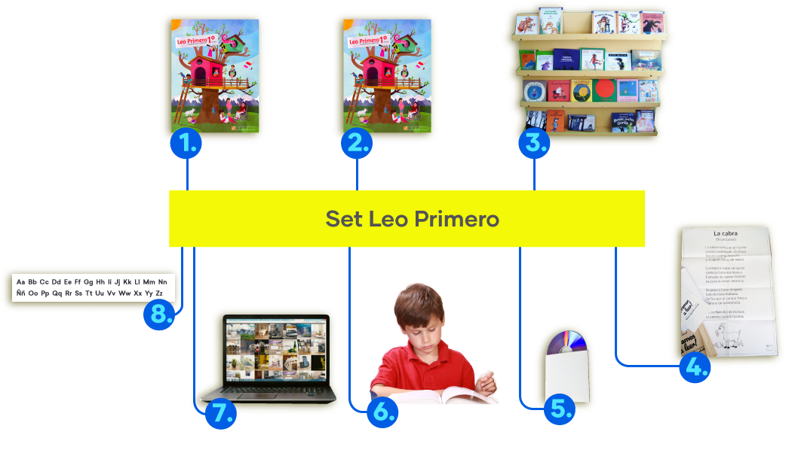
Set
Leo Primero

Slide 14
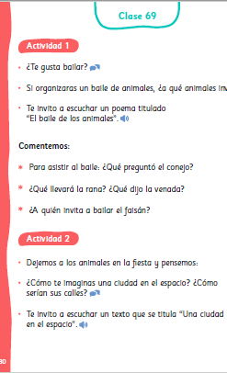
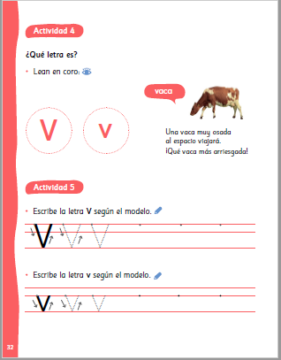
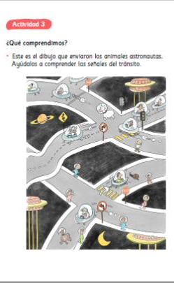
Notes:
-

Slide 15
Set Leo Primero
Monitoreo y
Acompañamiento
Evaluación de diagnóstico y final
Evaluación formativa Ticket de salida
Evaluaciones formativas y sumativas propuestas en el texto
Evaluaciones formativas Fluidez lectora

Slide 16
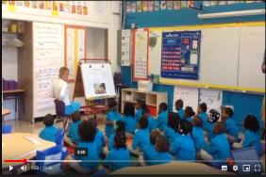
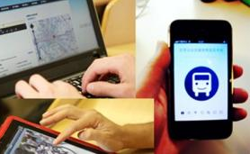
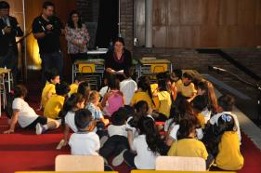
Set Leo Primero
Desarrollo Profesional docentes y líderes
Videos formativos para el docente con estrategias de enseñanza de la lectura
Acompañamiento con tecnología innovadora a docentes y jefes técnicos
Curso presencial estudio de clase pública

Slide 17
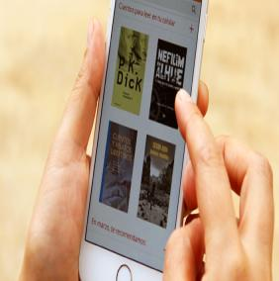
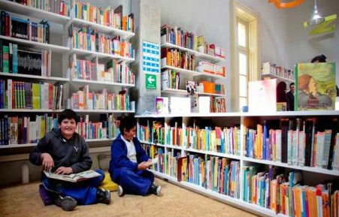
Acceso a mayor cantidad y variedad de libros
De 3.8 a 6 libros hasta 4° básico y 100% bibliotecas de aula K a 2° básico
Biblioteca Digital Escolar
100% Bibliotecas para Chile
Notes:
Aumento del número de libros y su variedad en cada biblioteca de 3.8 a 6 libros por estudiante en todo el país hasta 4° básico.
Aumento de la lectura en textos escolares de Historia y Ciencias para favorecer el número de horas de lectura en la jornada.

Slide 18
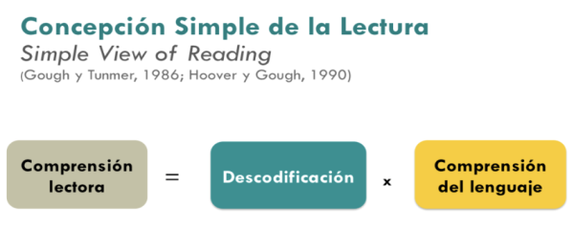
¿Qué modelo está detrás?
  Aprender a leer comprensivamente es un proceso complejo y no observable, y no existen mecanismos específicos en el cerebro creados para esto.
  Modelo Simple de Lectura (Hoover & Gough 1990)
Notes:
Nuestro cerebro no fue diseñado originalmente para aprender a leer y hoy es capaz de procesar y comprender textos de diferente profundad.
Modelo Simple de Lectura (Hoover & Gough 1990) : La comprensión lectora es el producto entre la decodificación y la comprensión verbal. Un lector competente tiene buena comprensión oral y buena decodificación. De lo contrario, es un lector con problemas.

Slide 19
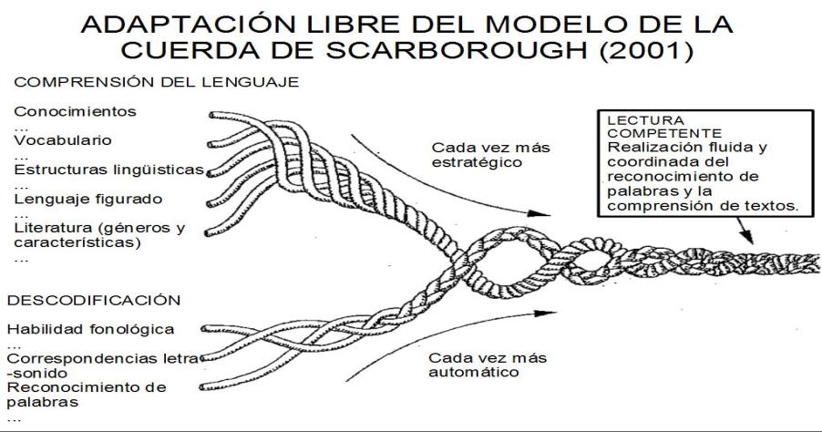
¿Qué modelo está detrás?
Notes:
- Cooper, Robinson, Slansky & Kiger, 2016: La comprensión y decodificación van entrelazadas y deben desarrollarse de manera simultánea en las primeras etapas del aprendizaje lector. Sin embargo, a medida que avanza la escolaridad formal, el énfasis en algunos subprocesos lectores va variando.

Slide 20
¿Qué modelo está detrás?
Abundante lectura de textos
Riqueza léxica y sintáctica
Ejercitación diaria para la fluidez
Adecuación al nivel de comprensión y capital cultural
Contexto y con ejemplos
  El Plan Leo Primero obedece a un enfoque pedagógico equilibrado (Medina, Valdivia & San Martín, 2014): destrezas de decodificación deben enseñarse simultáneamente a las de construcción de significado.
Notes:
En Chile persiste el uso de modelos centrados en destrezas, con foco en la decodificación, y modelos descendentes, con foco en la comprensión del leguaje. También un enfoque pedagógico denominado equilibrado, que establece que las destrezas de decodificación deben enseñarse simultáneamente a las de construcción de significado (Medina, Valdivia & San Martín 2014). El programa Leo Primero obedece a este enfoque.
El modelo equilibrado de lectura combina la abundante lectura de textos auténticos con riqueza léxica y sintáctica, con la ejercitación diaria, sistemática y graduada de destrezas necesarias para alcanzar la fluidez en la comprensión. Los textos seleccionados deben tener un nivel de complejidad adecuada al nivel de comprensión y capital cultural de los alumnos, y la ejercitación de las destrezas debe ser significativa; es decir, enseñarse en el contexto y con ejemplos de los textos trabajados.
Se debe entender que cuando los niños aún no decodifican la comprensión se trabaja por la vía auditiva. Esto significa que los alumnos escuchan textos leídos por el docente, quien a su vez procura trabajar la comprensión a través de preguntas que requieran del ejercicio de habilidades de pensamiento superior, como son interpretar, reflexionar, analizar, inferir, predecir, y evaluar

Slide 21
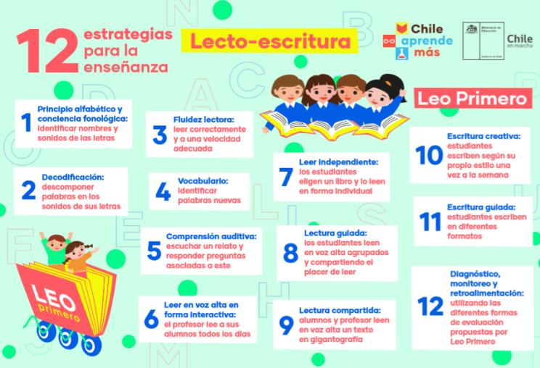

Slide 22
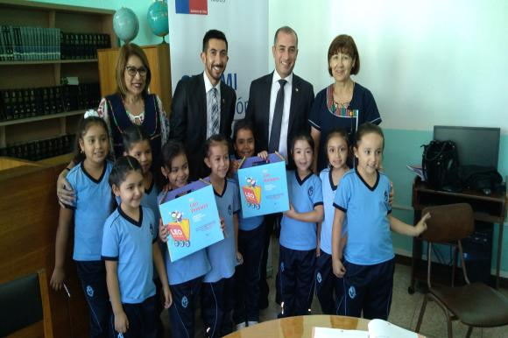
Rol docente, jefe UTP, directivo.
Clases públicas

Slide 23
Tareas de cada actor educativo
Director
Promover tareas de jefe UTP y profesores
Promover involucramiento de las familias
Jefe UTP
Observación y retroalimentación de clases.
Trabajo en conjunto sobre estrategias Leo Primero.
Profesor
Enseñar a leer basado en las estrategias de Leo Primero.
Monitoreo y evaluación de la lectura.
Clases abiertas.
Utilización de plataformas de evaluación.

Slide 24
“El profesor de Primero Básico tiene un rol fundamental al interior de la escuela, porque es él quien tiene la responsabilidad de enseñar a leer a nuestros niños”

Slide 25
Relevancia y rol de la dupla técnica
  Conseguir los objetivos de aprendizaje de los alumnos requiere estar mirando, analizando y perfeccionando las estrategias pedagógicas dentro del aula.
  La dupla técnica entre profesora y UTP debe hacer esta mejora continua.
  La profesora requiere de este apoyo constante del UTP. Requiere que UTP esté presente en el aula para detectar oportunidades de mejora.
  Desde el plan Leo Primero propondremos estrategias para la dupla y pondremos a disposición herramientas tecnológicas que faciliten la labor de la dupla.
Notes:
En esta lámina se debe indicar el objetivo de la dupla técnica (profesora y UTP).
Se debe indicar lo que se espera de esa dupla y en especial del UTP (relevar que es necesario hagan un trabajo dentro de la sala de clases)
Terminar diciendo que desde el ministerio de educación apoyaremos y facilitaremos este trabajo. Decir que precisamente por eso es que se está realizando esta clase pública que tiene foco especial en los jefes UTP.

Slide 26
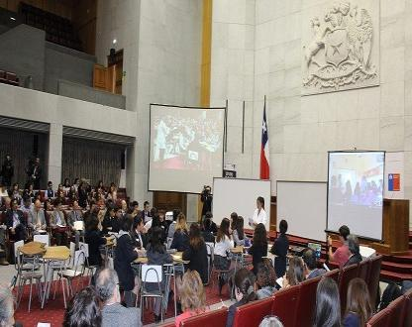
¿Qué es una clase pública o lesson study?
  método japonés de observación y retroalimentación de clases.
  un docente hace una clase frente a otros profesores que observan y entregan sus comentarios .
  se utiliza hace más de 140 años en Japón, extendiéndose exitosamente a otros países.
  ha mejorado la efectividad de las prácticas docentes y la formación continua del profesorado.
Notes:
¿Qué es una clase pública o lesson study?
Es un método japonés de observación y retroalimentación de clases, en el que un docente hace una clase frente a un auditorio de otros profesores que observan y entregan sus comentarios sobre lo que funcionó y aquello que requiere de mejoras.
Esta metodología de observación se utiliza hace más de 140 años en Japón, y se ha extendido exitosamente en los países de oriente como Corea del Sur, Singapur y Tailandia. Recientemente se está introduciendo en otros países, como Inglaterra.
Ha mejorado la efectividad de las prácticas docentes y la formación continua del profesorado.

Slide 27
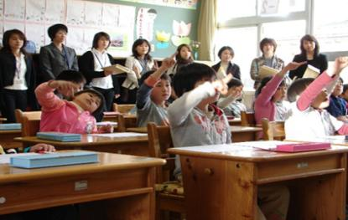
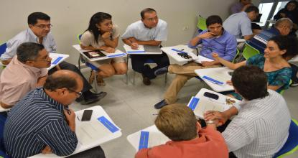
¿Cuál es su relevancia e importancia?
  se concibe como una forma de mejoramiento escolar basado en el desarrollo profesional que se genera en la escuela (Isoda, 2014).
  trabajando con otros profesores para examinarse y criticarse mutuamente las técnicas de enseñanza (Isoda y otros, 2007).
  los profesores generan, acumulan y comparten conocimiento con sus pares (Isoda y otros, 2007).
  las clases públicas desarrollan una comunidad de aprendizaje (Vidal, 2015).
  no nos observan, sino que nuestros pares están allí para contribuir y también aprender de nuestra práctica docente (Pilar Mery, UDD).
Notes:
¿Cuál es su relevancia e importancia?
La importancia de este sistema radica en que se concibe como una forma de mejoramiento escolar basado en el desarrollo profesional que se genera en la escuela, siendo una actividad científica para profesores que intentan erigir sus propias teorías para desarrollar y compartir buenas prácticas (Isoda, 2014, p. 65).
Es un proceso mediante el cual los profesores se empeñan en mejorar progresivamente sus métodos de enseñanza, trabajando con otros profesores para examinarse y criticarse mutuamente las técnicas de enseñanza. (Isoda y otros, 2007).
El desarrollo profesional se basa en la experiencia colectiva: los profesores generan, acumulan y comparten conocimiento con sus pares (Isoda y otros, 2007). De esta manera, las clases públicas desarrollan una comunidad de aprendizaje (Vidal, 2015).
Para reconocer el valor de este método, es importante entender que como profesores no nos observan, en el sentido tradicional del ejercicio, sino que nuestros pares están allí para contribuir y también aprender de nuestra práctica docente, donde prima el respeto por el otro, en un marco de horizontalidad profesional, y donde el objetivo es comprender que el debate ayuda mucho en la práctica y beneficia a todos quienes forman parte de éste (Pilar Mery
Directora Programa de Formación Pedagógica de la UDD).

Slide 28

Objetivos clases públicas Leo Primero
  Presentar frente a todos los profesores y equipos UTP una metodología efectiva de desarrollo profesional y de mejora de prácticas pedagógicas.
  Modelar algunas prácticas y métodos presentes en el texto escolar Leo Primero para el logro de una lectura comprensiva.
  Incentivar a que los profesores y equipos UTP abran sus clases, estudien sus clases y repliquen clases públicas en sus propias comunidades y entornos cercanos (comuna).
  No necesariamente es presentar prácticas pedagógicas perfectas, sino que ir perfeccionando en el tiempo esas prácticas pedagógicas.
Notes:
Objetivos de Clase Pública Leo Primero realizadas por el ministerio de educación
Presentar frente a todos los profesores y equipos UTP una metodología efectiva de desarrollo profesional y de mejora de prácticas pedagógicas.
Modelar algunas prácticas y métodos presentes en el texto escolar Leo Primero para el logro de una lectura comprensiva.
Incentivar a que los profesores y equipos UTP repliquen clases públicas en sus propias comunidades y entornos cercanos (comuna).
No necesariamente es presentar prácticas pedagógicas perfectas, sino que ir perfeccionando en el tiempo esas prácticas pedagógicas.

Slide 29
Leo Primero garantiza el acceso a libros; fortalece la formación de quiénes enseñan a leer comprensivamente , los docentes; e involucra a la familia, comprometiéndola con el proceso de aprendizaje de sus hijos.

Slide 30


Además…..

Slide 31
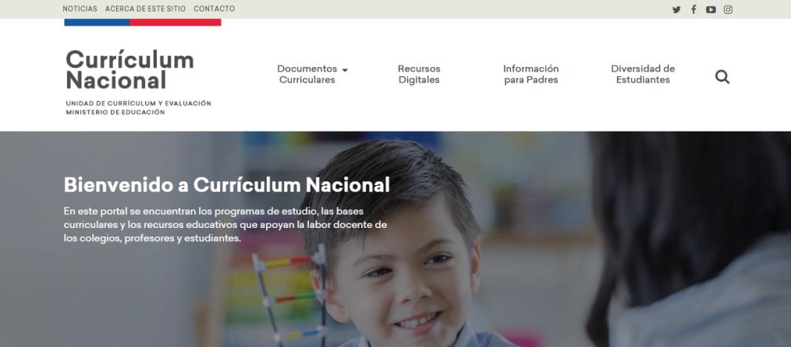
Sitio web: www.curriculumnacional.cl

Slide 32
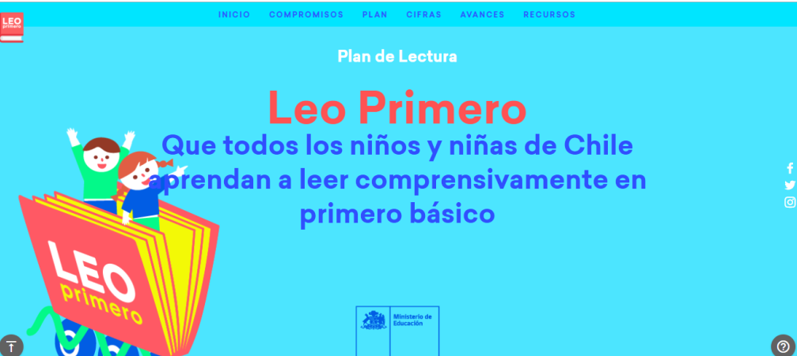
Sitio web: www.leoprimero.cl
Notes:
Gran programa
Se intensiona que salgan de 1° básico aprendiendo a leer comprensivamente.

Slide 33
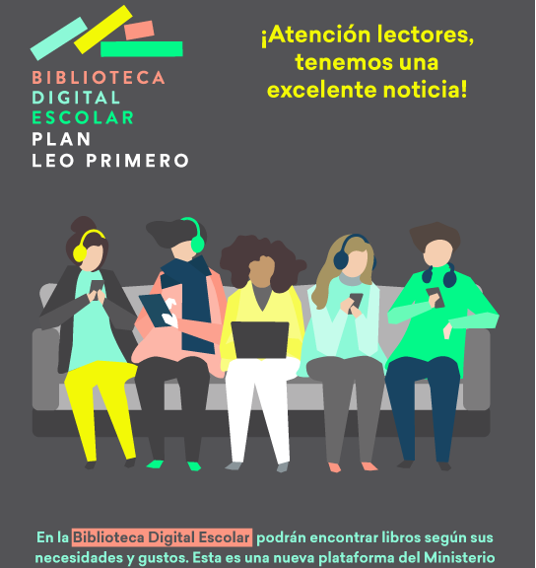
Sitio web: www. bibliotecas-cra.cl

Slide 34
www.leoprimero.cl
leoprimero@mineduc.cl
www.cpeip.cl
leoprimero.cpeip@mineduc.cl

